Slide 1
Standar Mutu Layanan
Satuan Penjaminan Mutu Audit Mutu Internal Pendukung
SPMAIP

Slide 2
TUGAS SPMAIP
  Membantu Unit-Unit Pendukung Akademik (Biro, Lembaga, Pusat dan Sekretariat) dalam menyusun Dokumen mutu yang terdiri dari :
    Standar Mutu layanan Unit
    Standar Prosedur Operasional (SOP)
    Intruksi Kerja (IK)
    Formulir
  Bersama BAPSI merancang Sistem Evaluasi Unit Pendukung
  Menyusun Alat Ukur kepuasana pengguna layanan unit
  Melakukan Audit Mutu Internal secara berkala (2x dalam 1 tahun sekali) pada unit-unit pendukung akademik
  Membuat laporan dan rekomendasi kepada stakeholder

Slide 3
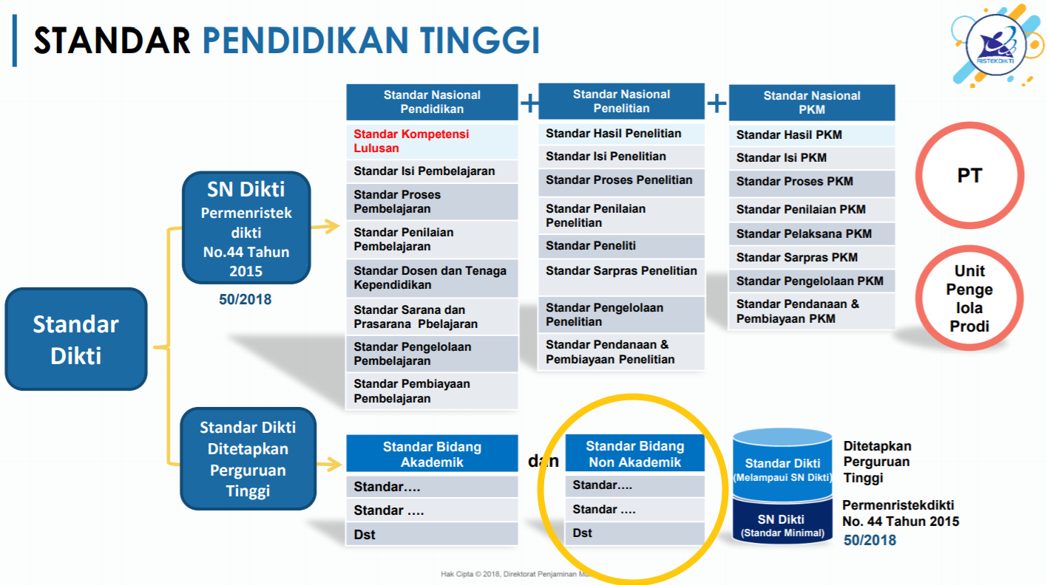

Slide 4
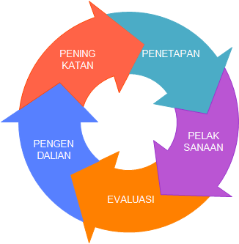


Proses Penjaminan Mutu
Unit Pendukung
STANDAR MUTU LAYANAN
UNIT
PRODUK
LAYANAN
PENGGUNA LAYANAN (Mahasiswa,
Dosen,
Karyawan)

Slide 5


STANDAR MUTU
Layanan mahasiswa
Layanan dosen
Layanan karyawan
AUDIT MUTU
UNIT
Standar Mutu

Slide 6
Manfaat Standar Mutu Layanan
Sebagai standarisasi cara yang dilakukan pegawai dalam menyelesaikan pekerjaan yang menjadi tugasnya.
Mengurangi tingkat kesalahan dan kelalaian yang mungkin dilakukan oleh seorang pegawai dalam melaksanakan tugas.
Meningkatkan efisiensi dan efektivitas pelaksanaan tugas dan tanggungjawab individual pegawai dan organisasi secara keseluruhan.
Membantu pegawai menjadi lebih mandiri dan tidak tergantung pada intervensi manajemen, sehingga akan mengurangl keterlibatan pimpinan dalam pelaksanaan proses sehari-hari.
Meningkatkan akuntabilitas pelaksanaan tugas
Menciptakan ukuran standar kinerja yang akan memberikan pegawai cara konkrit untuk memperbaiki kinerja serta membantu mengevaluasi usaha yang telah dilakukan.
Memastikan pelaksanaan tugas penyelenggaraan pemerintahan dapat berlangsung dalam berbagai situasi.

Slide 7
Sistematika Dokumen Mutu
Dokumen Standar Mutu Layanan
Dokumen SOP
Dokumen Instruksi Kerja (IK)
Formulir

Slide 8
Format Standar Mutu Layanan
Jenis Layanan | Standar Proses | Produk Layanan | Pernyatataan Mutu | Indikator | Kriteria | Dokumen
Macam Layanan yang diberikan | Langkah-langkah standar yang dilakukan untuk memberikan layanan tsb | Nama produk layanan (bias lebih dari satu) | Pernyataan mutu layanan yang memakai kaidah ABCD/KPI | ukuran layanan dari suatu kondisi tidak langsung yang sudah atau telah terjadi | Aspek yang dipakai untuk menunjukan ketercapaian indikator | Dokumen hasil dari Layanan Dokumen referensi

Slide 9
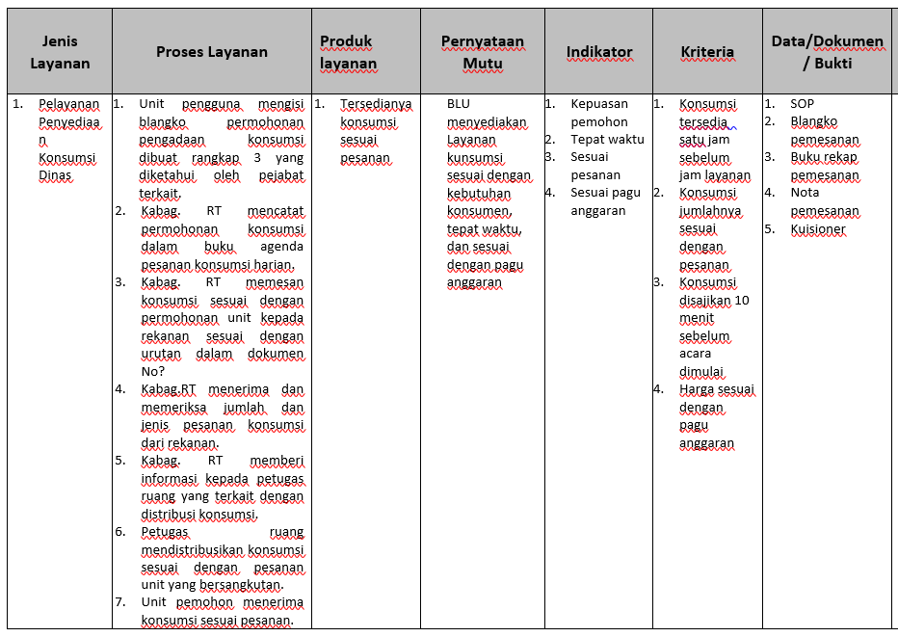

Slide 10
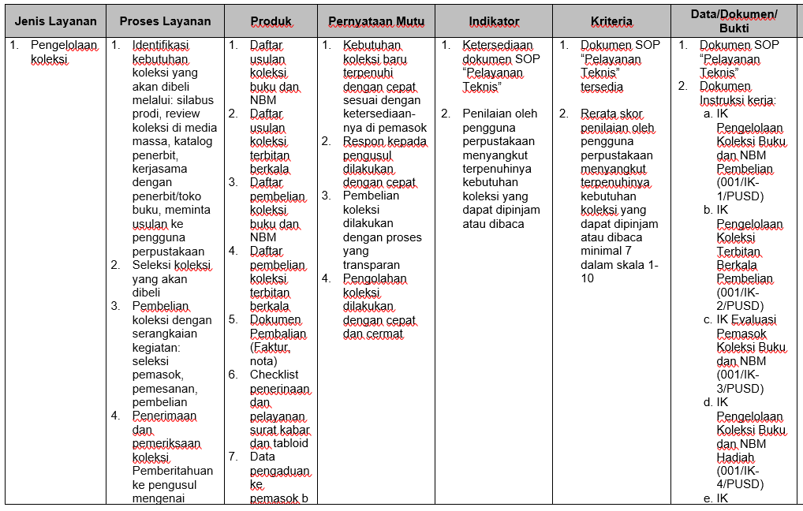

Slide 11
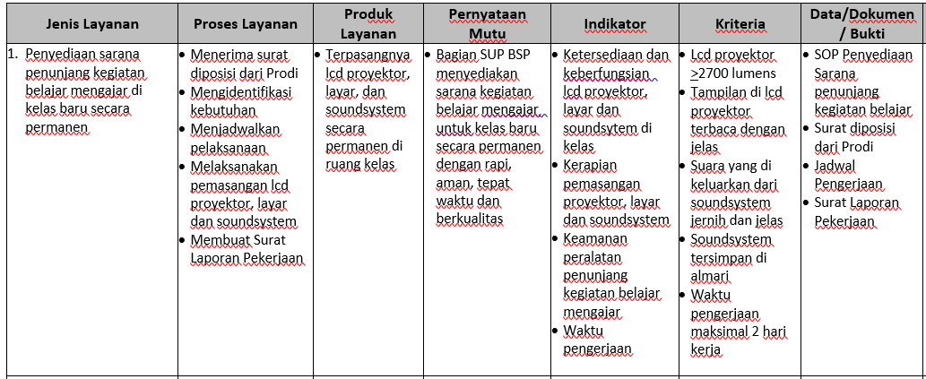

Slide 12
TERIMAKASIH

